Slide 1
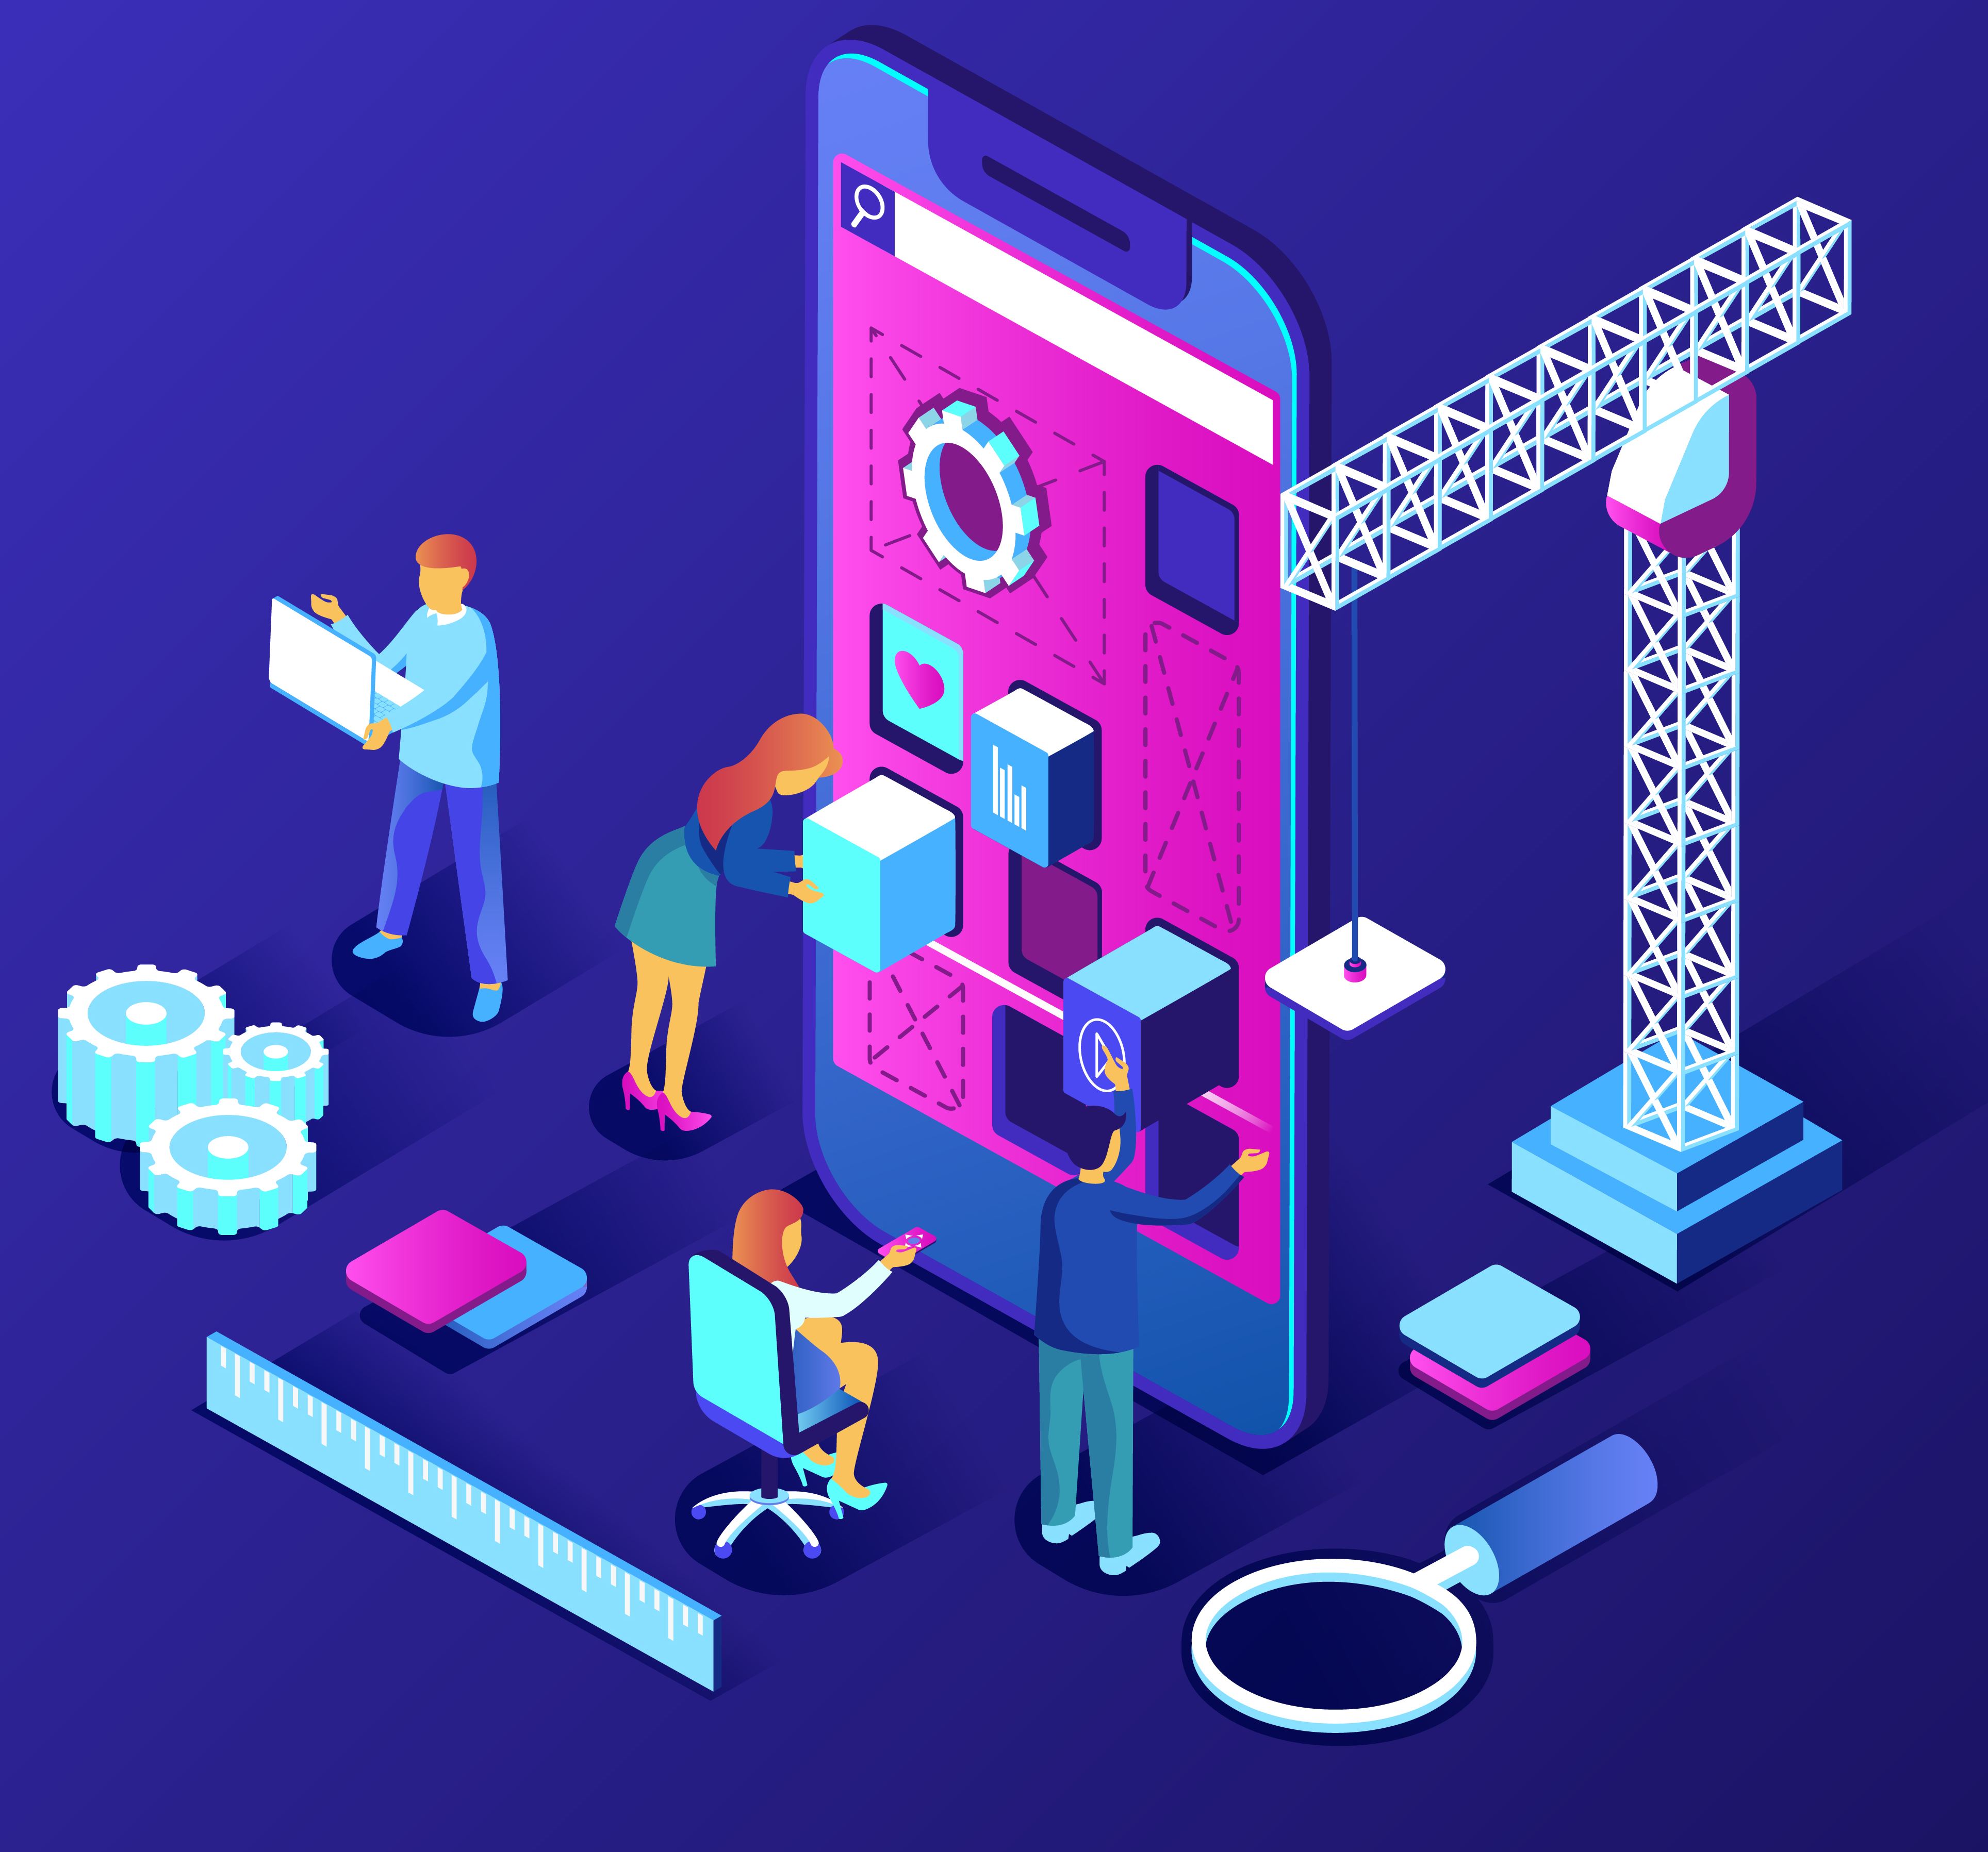
Progettazione dell’Interazione con l’Utente
Berardina Nadja De Carolis
Dipartimento di Informatica – Università di Bari «Aldo Moro»
berardina.decarolis@uniba.it

Slide 2
Introduzione
Perche’ occuparci della progettazione dell’interazione con l’utente?
- Il Corso
- L’esame

Slide 3
Perche’ occuparci della progettazione dell’interazione con l’utente?
Interaction Design determina:
come le persone interagiscono con le macchine, le applicazioni, communication services …
il valore e la qualità dell’esperienza degli utenti
il successo di un prodotto interattivo
Una tecnologia e' di successo se c'e' qualcuno disposto ad usarla

Slide 4
Perche’ occuparci della progettazione dell’interazione con l’utente?
Impareremo: principi, metodi e strumenti che sono alla base della progettazione e sviluppo di interfacce usabili
Applicheremo questi metodi alla:
  Valutazione di interfacce esistenti o nuove
  Progettazione dell’interazione per nuovi casi di studio

Slide 5
CFU 4+2
Parte teorica (4 CFU)
Fondamenti: principi di UX, usabilità, affordance, modelli mentali, Norman e Polillo (il tuo riferimento).
Processi e metodi: user-centered design, scenari, personas, prototipazione, metodi di ispezione,
valutazione formativa e sommativa.
Teorie di supporto: ergonomia cognitiva, interazione multimodale, principi di design inclusivo.
Casi studio: analisi di sistemi reali
Laboratorio (2 CFU)
Attività pratiche e applicative con strumenti (Figma, carta e penna, o piccoli prototipi interattivi).
Progetto in gruppo che attraversi l’intero ciclo: analisi utente → idea → prototipo → test.
Esercitazioni guidate: redesign di interfacce esistenti, test di usabilità veloci, storyboards e wireframes.

Slide 6
Materiale del corso
Slides: su ADA e-learning
Libro:
R. Polillo: Facile da Usare. Apogeo, 2010.
Altri libri:
J.Preece, Y.Rogers, H Sharp: Interaction Design. John Wiley and Sons
A. Dix, Janet Finlay, Gregory D. Abowd,Interazione uomo-macchina, 2004
Team del corso nu5ipo5

Slide 7
Laboratorio – Progetto - Consegne
Progettazione, Sviluppo/Prototipo e Valutazione dell’interfaccia di un sistema interattivo
Progetti di gruppo: assegnati dal docente prima di iniziare il laboratorio
Esercitazioni: si possono svolgere sia in gruppo che individualmente – consegna su teams
Gruppi= da 3 a 5 persone max

Slide 8
Programma
Modulo 1: Introduzione all’Interazione Uomo-Macchina
Modulo 2: Paradigmi e Tecnologie di Interazione
Modulo 3: Usabilità e UX
Modulo 4: Conoscere l’utente
Modulo 5: Progettare per l’utente
Modulo 6: L’ingegneria della usabilità
Modulo 7: I requisiti
Modulo 8: I prototipi
Modulo 9: Principi e linee guida
Modulo 10: Progettare per l’errore
Modulo 11: Progettare il testo
Modulo 12: Progettare la grafica
Modulo 13: Valutare l’usabilità
Parleremo di Design thinking
Parleremo di AI x PIU
Parleremo di Design delle Interfacce Conversazionali

Slide 9
Modulo 1: Introduzione
Interfacce utente
- Definizioni
Storia della loro evoluzione
- Usabilità delle interfacce utente
Modello di interazione di Norman

Slide 10
From the SIGCHI Website
Cosa e’ HCI?
SIGCHI (Special Interest Group on Computer Human Interaction)
HCI is…
  An inter-disciplinary discipline (engineering, CS, psychology, graphic design, ergonomics, etc.)
  Concerned with design, evaluation, and implementation
  Addresses people’s needs, capabilities, limitations

Slide 11
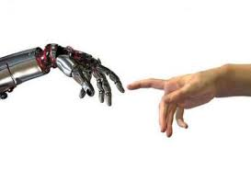
SIGCHI curriculum definition site
Human-computer interaction is a discipline concerned with the design, evaluation and implementation of interactive computing systems for human use and with the study of major phenomena surrounding them.

Slide 12
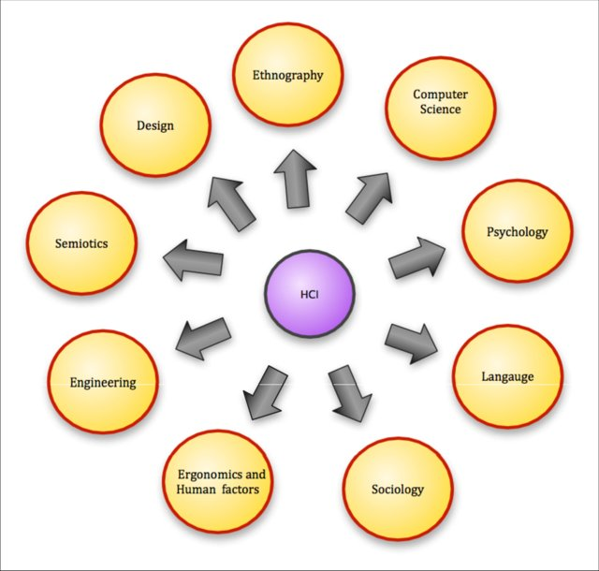

Slide 13
Cosa e’ una interfaccia?
?

Slide 14
Evolution of HCI
50s - Interface at the hardware level for engineers - switch panels
60-70s - interface at the programming level - COBOL, FORTRAN
70-90s - Interface at the terminal level - command languages
80s - Interface at the interaction dialogue level - GUIs, multimedia
90s - Interface at the work setting - networked systems, groupware
00s - Interface becomes pervasive
  RF tags, Bluetooth technology, mobile devices, consumer electronics, interactive screens, embedded technology, information appliances

Slide 15
Evolution of HCI
Now - ????

Slide 16
Good Design
Design
Implementation
Evaluation
Human
Computer
Interaction

Slide 17
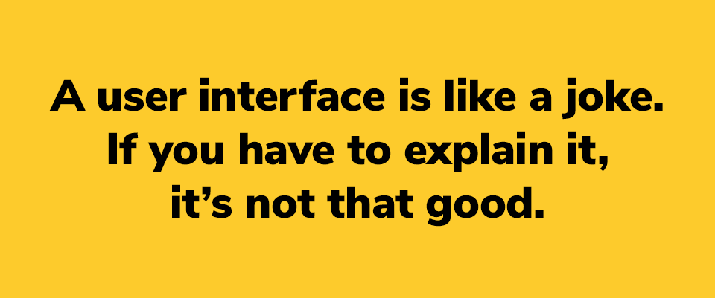

Slide 18
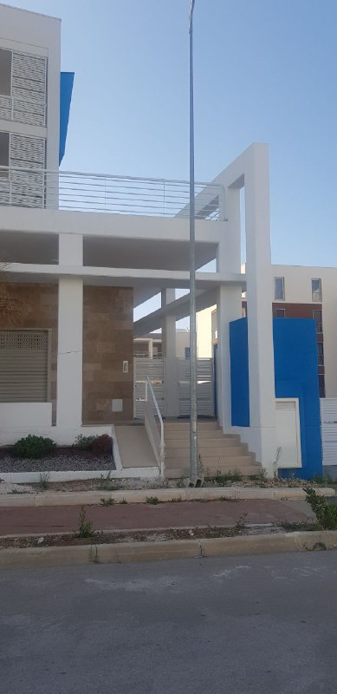
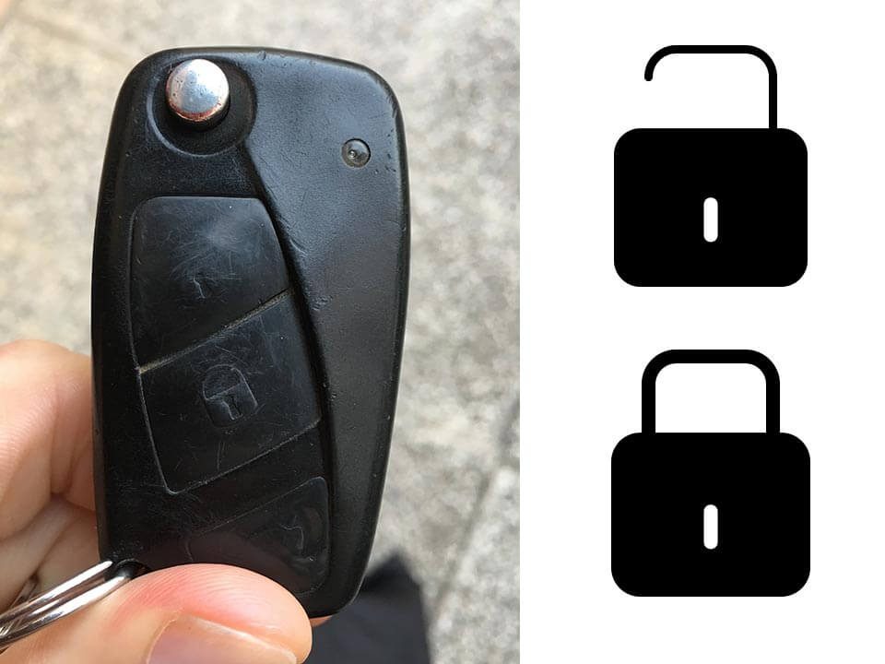
Alcuni Esempi
Bad and Good Interfaces

